Slide 1
Cisco
1997 óta a Cisco Networking Academy egyetlen cél elérése érdekében dolgozik: a digitális gazdasághoz szükséges tehetségek következő generációjának oktatása és készségfejlesztése.

Slide 2
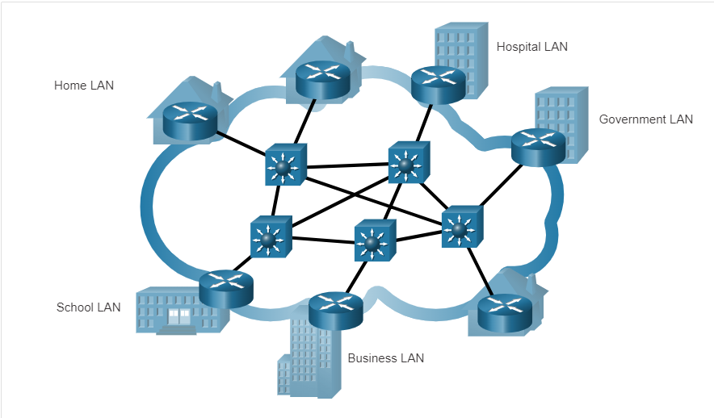
Az internet
Az internet egymással összekapcsolt hálózatok világméretű halmaza. Az internet egymással összekapcsolt LAN-okból és WAN-okból áll.

Slide 3
Lan-ok és WAN-ok

Slide 4
Lan-ok és WAN-ok

Slide 5

Hálozat
Ha egy globális online közösség tagjai szeretnénk lenni, a számítógépet, a táblagépet vagy az okostelefont először egy hálózathoz kell csatlakoztatni.
A szerverek (kiszolgálók) olyan számítógépek, amelyeken olyan szoftverek futnak, amelyek információt (pl.: e-mail szolgáltatást vagy weboldalakat) biztosítanak

Slide 6
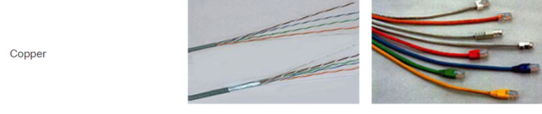
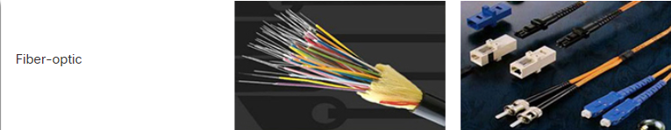
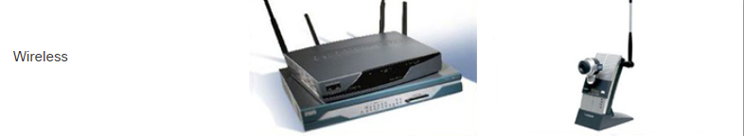
Hálózati átviteli közeg
Fémdrót kábelben - Az adat elektromos impulzusokká kódolva halad.
Üveg- vagy műanyag szálak kábelben - Az adat fényvillanások formájában halad
Vezeték nélküli átvitel - Az adatokat az elektromágneses hullámok bizonyos frekvenciáinak modulációjával kódolják.

Slide 7
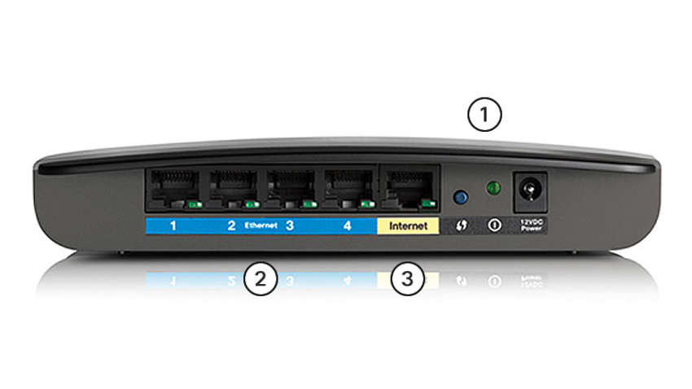
Fizikai kapcsolat
Akár egy helyi nyomtatóhoz, akár egy távoli országban található weboldalhoz szeretnénk kapcsolódni, mielőtt bármilyen hálózati kommunikációt folytatnánk, a fizikai kapcsolatot kell kialakítani a helyi hálózaton.
A hozzáférési pont összetevői a következők:
1.Vezeték nélküli antennák
2.Ethernet switchportok
3.Internet port

